Slide 1
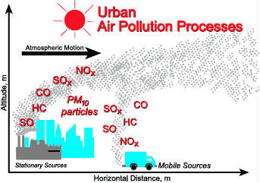
Napovedovanje onesnaženosti zraka
Onesnaženje s PM10 in ozonom je globalni problem.
Evropska unija zahteva izdajo opozoril ob visokih koncentracijah onesnaženja.
Potrebne napovedi povprečne koncentracije za celoten dan vnaprej.
Trenutno napovedujejo eksperti.
Cilj: Uporaba strojnega učenja za avtomatizirane in bolj kvalitetne napovedi.
Koncentracija delcev odvisna od večih faktorjev:
Temperatura
Oblačnost
Pritisk
Veter
Dan v tednu
Letni čas
...

Slide 2
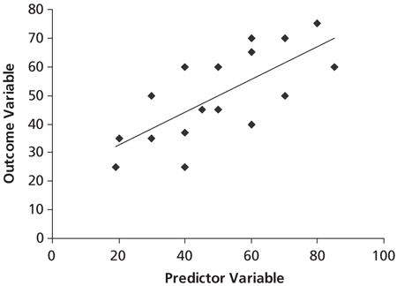
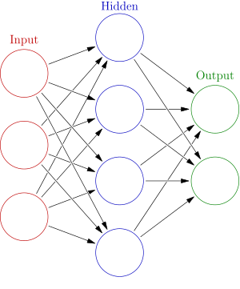
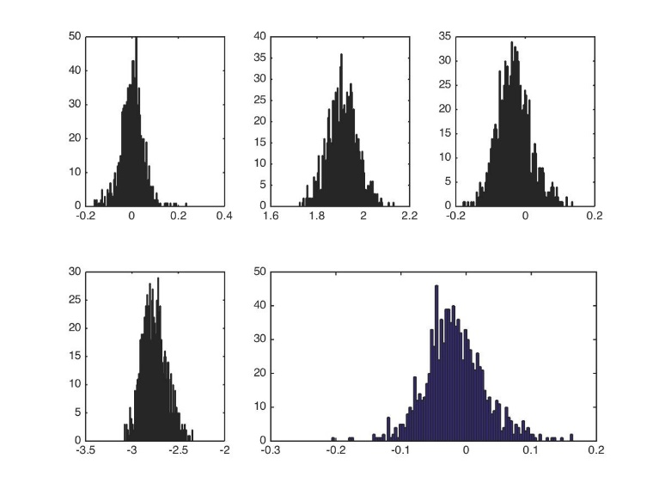
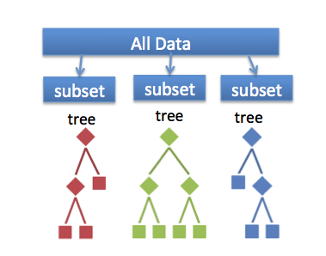
Izbira modelov
Obstaja velik nabor modelov, ki so sposobni rešiti problem.
Nobeden izmed modelov ni najboljši v vsaki situaciji – pomembna izbira
pravega modela.
Primeri modelov:
Linearna regresija
Umetne nevronske mreže
Bayesovske metode
Naključni gozdovi

Slide 3
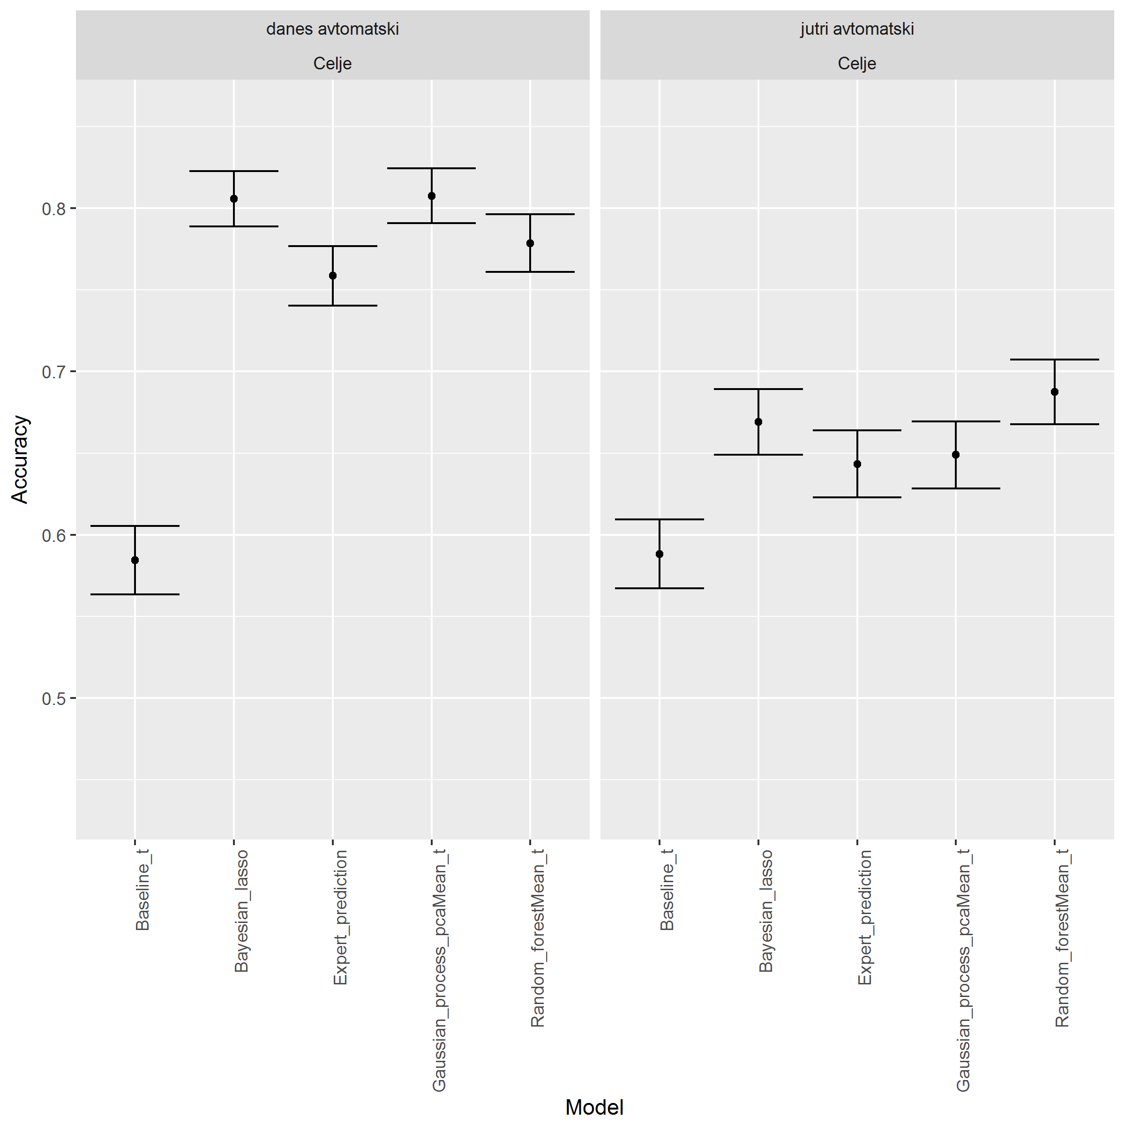
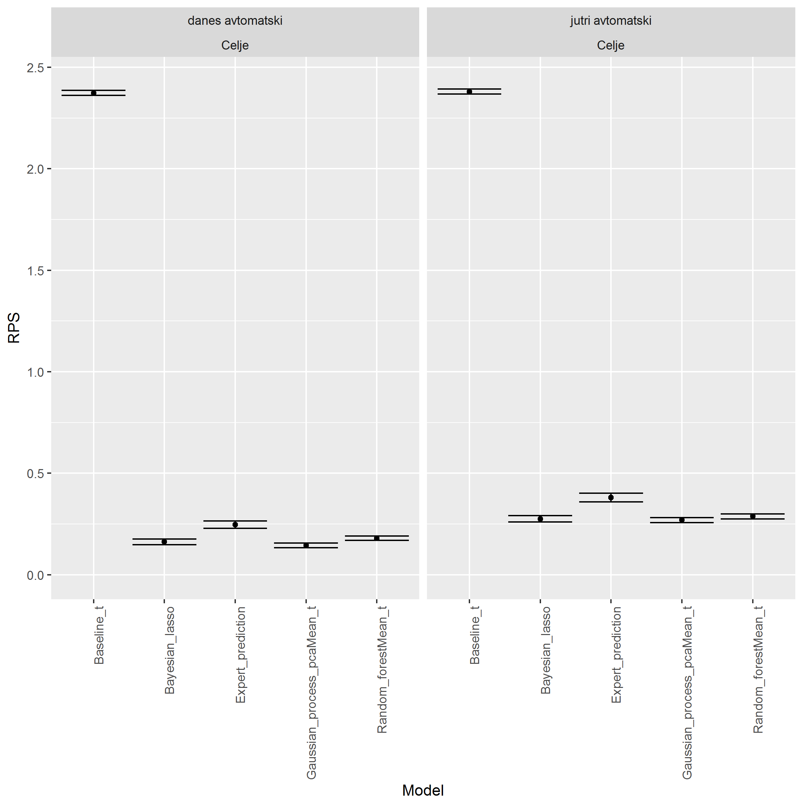
Primerjava z ekspertnimi napovedmi
Ali lahko modeli napovejo enako dobro kot eksperti, ali celo bolje?
Točnost napovedi
Ocena RPS
Eksperti so nagnjeni k napovedim večjih koncentracij – bolje da
napovejo preveč, kot pa premalo.
Kako to tendenco upoštevati v modelih?
Matrike cen
0 | 1 | 1
2 | 0 | 1
2 | 2 | 0
0 | 0,1 | 0,9
0,1 | 0 | 0,2
0,2 | 0,3 | 0

